Slide 1
Dziel i zwyciężaj!
Kamil Kozioł

Slide 2
O co chodzi?
Chodzi o to aby problem dzielić na dwa lub więcej mniejszych podproblemów tak długo, aż fragmenty staną się wystarczająco proste.

Slide 3
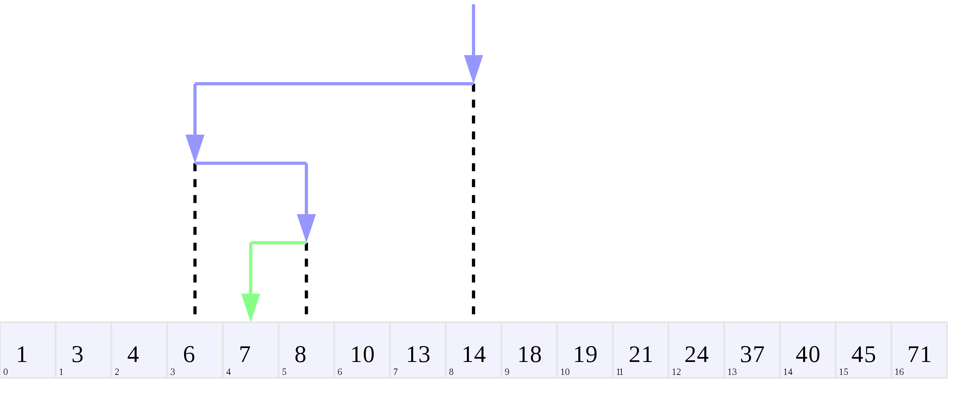
Binary Search
Dobrym przykładem na pokazanie działania jest właśnie binary search

Slide 4
Działanie Binary Search
arr = [2,7,8,9,10]
binarySearch(arr, 9) -> 3
O(log(n))

Slide 5
Dlaczego?
Założenie: Znalezienie liczby z 1 mld listy
Zwykłe wyszukiwanie: MAX -> 1 000 000 000 porównań
Binary Search: MAX 30 porównań

Slide 6
Merge Sort
O wiele lepszy niż Bubble Sort

Slide 7
Działanie
Złożoność: O(n*log(n))

Slide 8
Merge Sort
Lista Kroków
Podziel zestaw na 2 części
Zastosuj Merge Sort dla każdej z nich oddzielnie, chyba, że pozostał tylko jeden element
Połącz posortowane zestawy w jeden ciąg posortowany

Slide 9
Quick Sort
Dla antyfanów mergesort

Slide 10
Quick Sort
Algorytm sortowania szybkiego jest wydajny: jego średnia złożonośc obliczeniowa jest rzędu O(n*log(n)). Jego implementacje znajdują się w bibliotekach standardowych wielu środowisk programowania

Slide 11
Koniec
link do kodów źródłowych:
https://github.com/kamil-koziol/python-nauka/tree/master/Algorytmy

